Slide 1

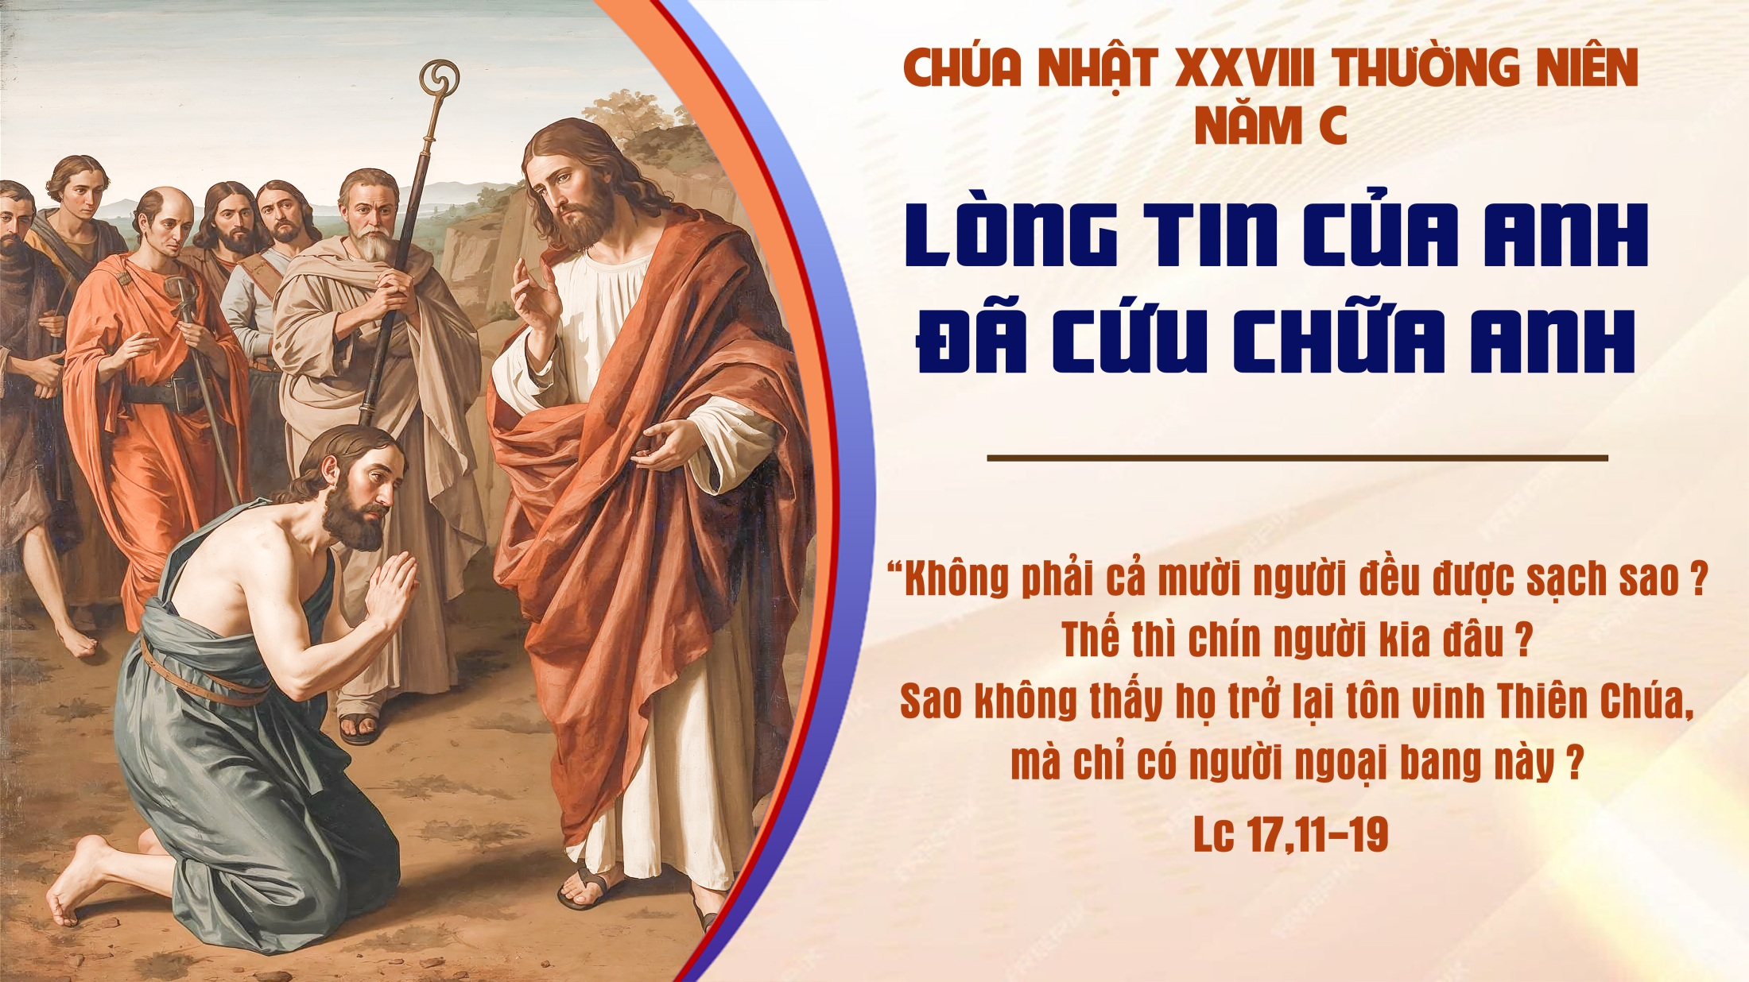

Slide 2


Slide 3
Lạy Cha trên trời/ Xin cho ơn đức tin mà Cha ban tặng chúng con/ trong Chúa Giêsu Kitô Con Cha/ và Anh của chúng con/ cùng ngọn lửa đức ái được thắp lên trong tâm hồn chúng con bởi Chúa Thánh Thần/

Slide 4
khơi dậy trong chúng con niềm hy vọng hồng phúc/ hướng về Nước Cha trị đến/ Xin ân sủng Cha biến đổi chúng con/ thành những người miệt mài vun trồng hạt giống Tin Mừng/

Slide 5
Ước gì những hạt giống ấy/ biến đổi từ bên trong nhân loại và toàn thể vũ trụ này/ trong khi vững lòng mong đợi trời mới đất mới/ lúc mà quyền lực Sự Dữ sẽ bị đánh bại/ và vinh quang Cha sẽ chiếu sáng muôn đời/

Slide 6
Xin cho ân sủng của Năm Thánh này/ khơi dậy trong chúng con/ là Những Người Lữ Hành Hy Vọng/ niềm khao khát kho tàng ở trên trời/ đồng thời cũng làm lan tỏa trên khắp thế giới/

Slide 7
niềm vui và sự bình an của Đấng Cứu Chuộc chúng con/ Xin tôn vinh và ngợi khen Cha là Thiên Chúa chúng con/ Cha đáng chúc tụng mãi muôn đời. Amen.

Slide 9
Ca Nhập Lễ
NÀO VỀ ĐÂY
Kim long

Slide 10
Đk: Nào cùng về đây hiệp dâng lên Chúa, bánh thơm với ly rượu nồng, cùng trót niềm cậy trông.

Slide 11
Tk1: Xin Chúa từ cõi thiên đình, tràn ân thiêng để thánh hóa. Rượu thơm hương kinh và bánh trắng, nên Máu Thịt Con Chúa hiển vinh.

Slide 12
Đk: Nào cùng về đây hiệp dâng lên Chúa, bánh thơm với ly rượu nồng, cùng trót niềm cậy trông.

Slide 13
Tk2: Xin Chúa hãy đoái thương nhìn, làn hương thơm ngọn nến sáng. Ngàn câu kinh vạn tiếng hát dâng với lòng yêu mến cậy tin.

Slide 14
Đk: Nào cùng về đây hiệp dâng lên Chúa, bánh thơm với ly rượu nồng, cùng trót niềm cậy trông.

Slide 15
Tk3: Xin Chúa từ ái muôn đời, hãy thương xem nhận hiến lễ. Mà ban cho Hội Thánh Chúa luôn chiếu rọi ân phúc mọi nơi.

Slide 16
Đk: Nào cùng về đây hiệp dâng lên Chúa, bánh thơm với ly rượu nồng, cùng trót niềm cậy trông.

Slide 17
Ca Nhập Lễ
GIỮA NHÓM CHỨNG NHÂN kim Long

Slide 18
Đk: Giữa nhóm chính nhân và nơi cung đường, con dâng lời tạ ơn Thiên Chúa. Vĩ đại dường bao công việc Chúa làm, người người thích thú mong am tường.

Slide 19
Tk1: Bao kỳ công Chúa làm ôi quang vinh chói lói, đức công minh của Ngài vạn đại vẫn không phai. Lòng Ngài luôn âu yếm nhân hậu, sự nghiệp Ngài sẽ lưu niệm ngàn năm.

Slide 20
Đk: Giữa nhóm chính nhân và nơi cung đường, con dâng lời tạ ơn Thiên Chúa. Vĩ đại dường bao công việc Chúa làm, người người thích thú mong am tường.

Slide 21
Tk2: Đây là giao ước Ngài muôn năm luôn ghi nhớ, những ai tôn sợ Ngài, Ngài hằng dưỡng nuôi cho. Được nhìn uy công Chúa oanh liệt, đây sản nghiệp các dân Ngài tặng ban.

Slide 22
Đk: Giữa nhóm chính nhân và nơi cung đường, con dâng lời tạ ơn Thiên Chúa. Vĩ đại dường bao công việc Chúa làm, người người thích thú mong am tường.

Slide 23
Tk3: Muôn việc tay Chúa làm luôn uy linh ngay chính, Chúa thông ban luật Ngài thảy đều rất công minh. Ngài lập nên giao ước muôn đời, ban ân lộc cứu dân Ngài mọi nơi.

Slide 24
Đk: Giữa nhóm chính nhân và nơi cung đường, con dâng lời tạ ơn Thiên Chúa. Vĩ đại dường bao công việc Chúa làm, người người thích thú mong am tường.

Slide 26
KINH VINH DANH
Ca Lên Đi 2

Slide 27
Chủ tế: Vinh danh Thiên Chúa trên các tầng trời. Và bình an dưới thế, bình an dưới thế cho người thiện tâm.

Slide 28
Chúng con ca ngợi Chúa. Chúng con chúc tụng Chúa. Chúng con thờ lạy Chúa. Chúng con tôn vinh Chúa. Chúng con cảm tạ Chúa vì vinh quang cao cả Chúa.

Slide 29
Lạy Chúa là Thiên Chúa, là Vua trên trời, là Chúa Cha toàn năng. Lạy Con Một Thiên Chúa, Chúa Giê-su Ki-tô.

Slide 30
Lạy Chúa là Thiên Chúa, là Chiên Thiên Chúa, là Con Đức Chúa Cha. Chúa xoá tội trần gian, xin thương, xin thương, xin thương xót chúng con.

Slide 31
Chúa xoá tội trần gian, Xin nhận lời chúng con cầu khẩn. Chúa ngự bên hữu Đức Chúa Cha, xin thương, xin thương, xin thương xót chúng con.

Slide 32
Vì lạy Chúa Giê-su Ki-tô, chỉ có Chúa là Đấng Thánh, chỉ có Chúa là Chúa, chỉ có Chúa là Đấng Tối Cao, cùng Đức Chúa Thánh Thần trong vinh quang Đức Chúa Cha. A-men. A-men.

Slide 34
KINH VINH DANH

Slide 35
Chủ tế: Vinh danh Thiên Chúa trên các tầng trời.
A+B: Và bình an dưới thế cho người thiện tâm.

Slide 36
A: Chúng con ca ngợi Chúa.
B: Chúng con chúc tụng Chúa.
A: Chúng con thờ lạy Chúa.
B: Chúng con tôn vinh Chúa.

Slide 37
A: Chúng con cảm tạ Chúa vì vinh quang cao cả Chúa.
B: Lạy Chúa là Thiên Chúa, là Vua trên trời, là Chúa Cha toàn năng.

Slide 38
A: Lạy con một Thiên Chúa, Chúa Giêsu Kitô.
B: Lạy Chúa là Thiên Chúa, là Chiên Thiên Chúa là Con Đức Chúa Cha.

Slide 39
A: Chúa xóa tội trần gian, xin thương xót chúng con.
B: Chúa xóa tội trần gian, xin nhậm lời chúng con cầu khẩn.

Slide 40
A: Chúa ngự bên hữu Đức Chúa Cha, xin thương xót chúng con.
B: Vì lạy Chúa Giêsu Kitô, chỉ có Chúa là Đấng Thánh.

Slide 41
Chỉ có Chúa là Chúa, chỉ có Chúa là đấng tối cao.
A+B: Cùng Đức Chúa Thánh Thần trong vinh quang Đức Chúa Cha.
Amen.

Slide 42
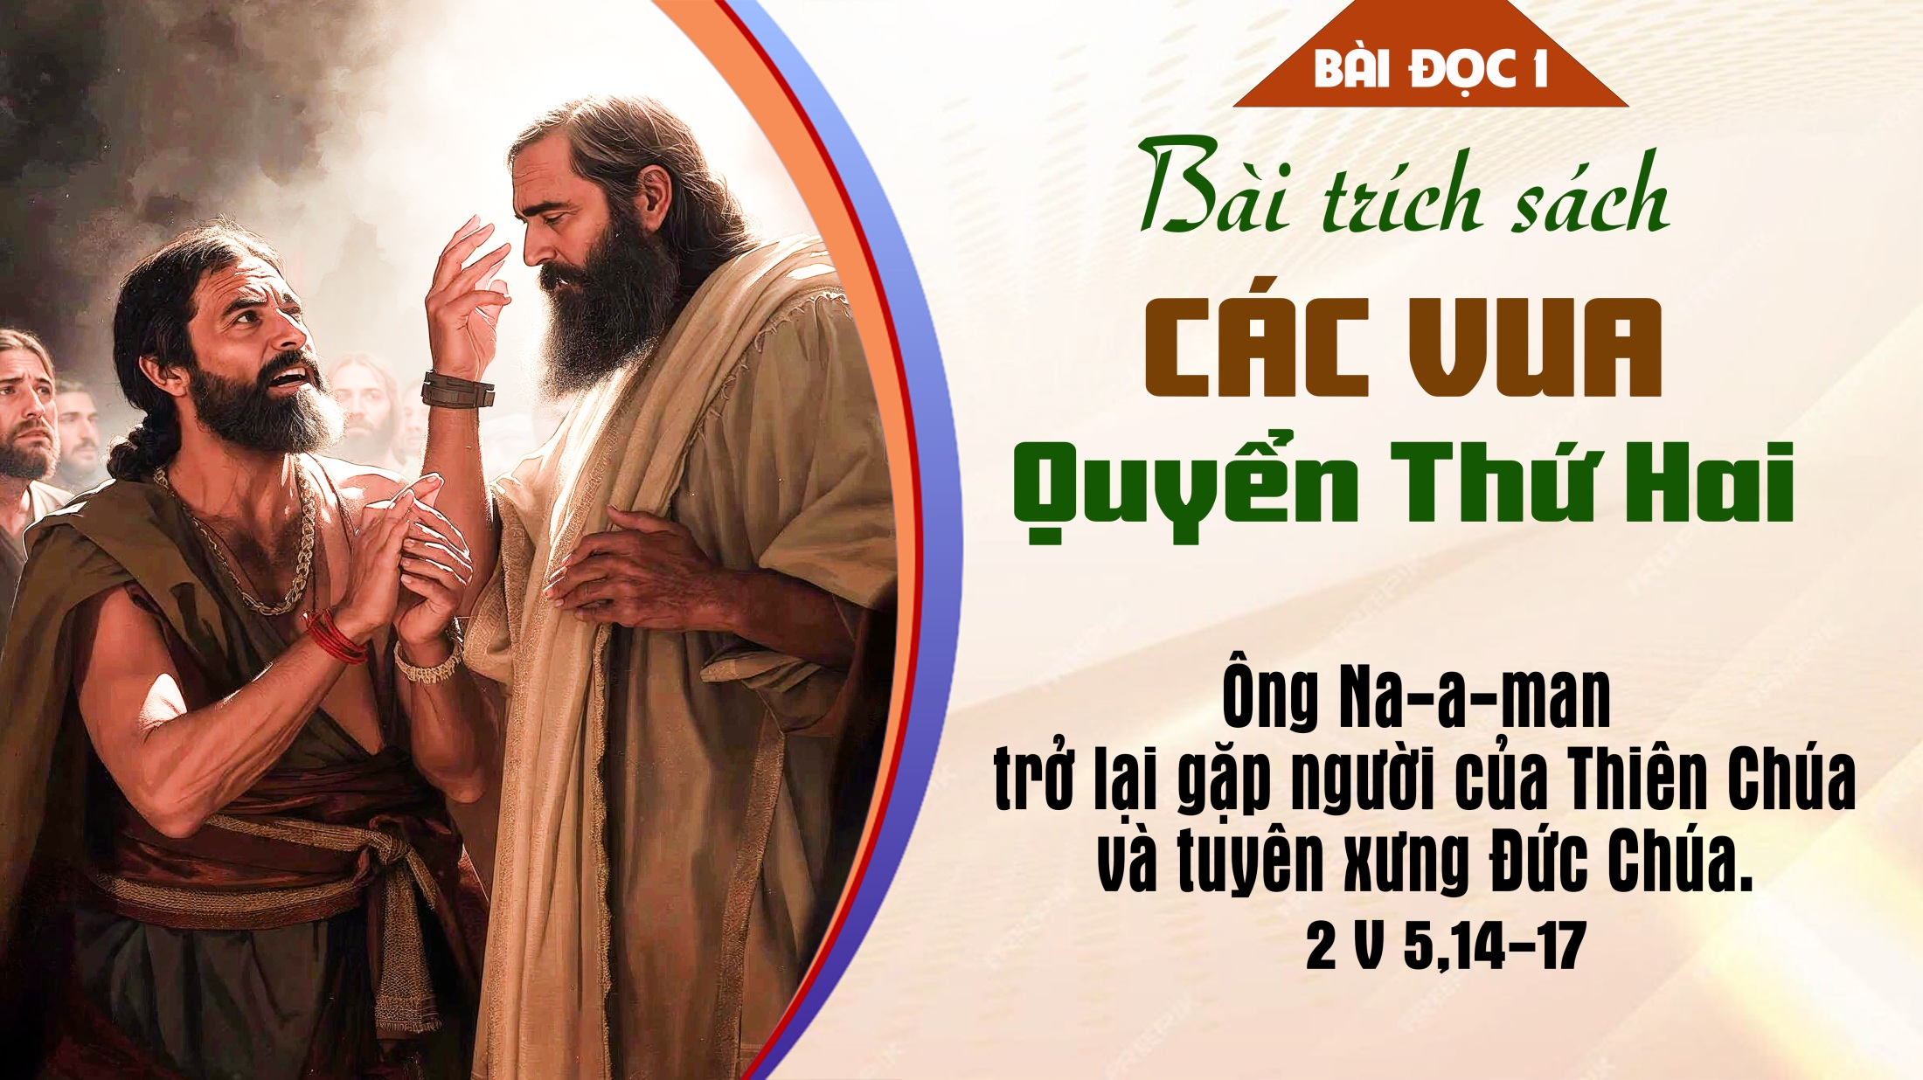

Slide 43
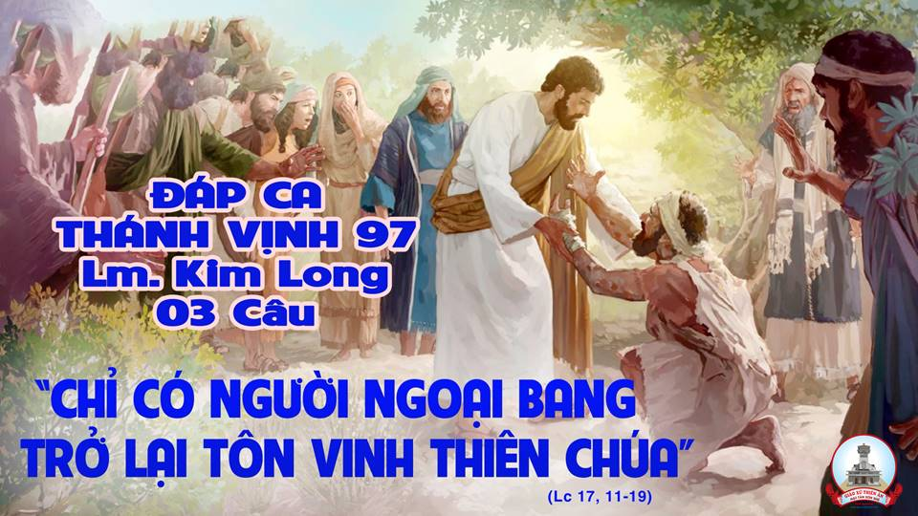

Slide 44
Đk: Chúa mạc khải đức công chính của Ngài trước mặt chư dân.

Slide 45
Tk1: Hát lên một khúc tân ca ngợi khen Chúa Trời. Vì Chúa đã tạo tác biết bao kỳ công. Nhờ tay thực uy dũng Ngài đã vinh thắng, vinh thắng nhờ cánh tay thánh thiện của Ngài.

Slide 46
Đk: Chúa mạc khải đức công chính của Ngài trước mặt chư dân.

Slide 47
Tk2: Chúa nay dọi chiếu trên ta hồng ân cứu độ. Mạc khải cùng vạn quốc đức công bình đây. Tình thương, lòng trung tín rầy Ngài lại nhớ, ban xuống nhà Ích-diên, chính dân riêng Ngài.

Slide 48
Đk: Chúa mạc khải đức công chính của Ngài trước mặt chư dân.

Slide 49
Tk3: Khắp nơi toàn cõi dương gian rầy đã ngắm nhìn, nhìn Chúa dùng quyền phép cứu độ trần gian. Nào mau ngợi khen Chúa, địa cầu muôn nơi, vui sướng đàn hát lên, hỉ hoan reo hò.

Slide 50
Đk: Chúa mạc khải đức công chính của Ngài trước mặt chư dân.

Slide 51


Slide 52
Trong mọi hoàn cảnh Hãy tạ ơn Thiên Chúa, đó là điều Thiên Chúa muốn trong Đức Kitô.
Alleluia-alleluia:
Alleluia.

Slide 53
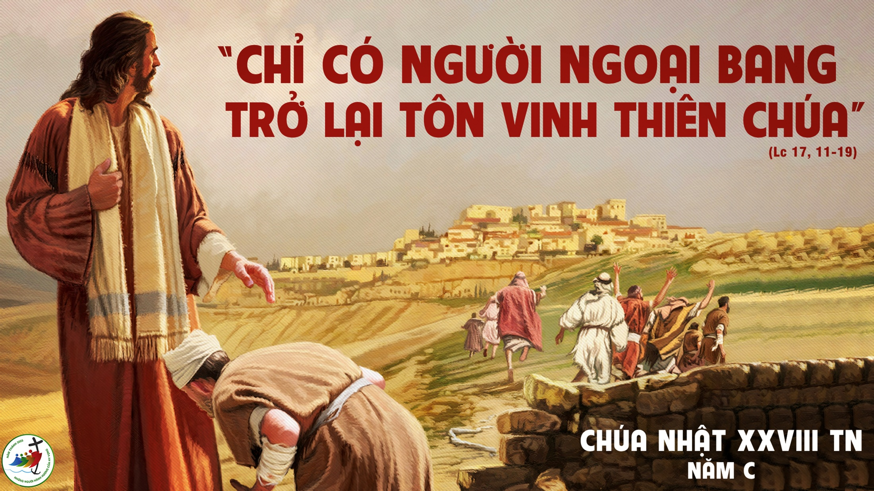

Slide 54
KINH TIN KÍNH

Slide 55
Tôi tin kính một Thiên Chúa là Cha toàn năng, Đấng tạo thành trời đất, muôn vật hữu hình và vô hình.

Slide 56
Tôi tin kính một Chúa Giêsu Kitô, Con Một Thiên Chúa, Sinh bởi Đức Chúa Cha từ trước muôn đời.

Slide 57
Người là Thiên Chúa bởi Thiên Chúa, Ánh Sáng bởi Ánh Sáng, Thiên Chúa thật bởi Thiên Chúa thật,

Slide 58
được sinh ra mà không phải được tạo thành, đồng bản thể với Đức Chúa Cha: nhờ Người mà muôn vật được tạo thành.

Slide 59
Vì loài người chúng ta và để cứu độ chúng ta, Người đã từ trời xuống thế.

Slide 60
Bởi phép Đức Chúa Thánh Thần, Người đã nhập thể trong lòng Trinh Nữ Maria, và đã làm người.

Slide 61
Người chịu đóng đinh vào thập giá vì chúng ta, thời quan Phongxiô Philatô; Người chịu khổ hình và mai táng, ngày thứ ba Người sống lại như lời Thánh Kinh.

Slide 62
Người lên trời, ngự bên hữu Đức Chúa Cha, và Người sẽ lại đến trong vinh quang để phán xét kẻ sống và kẻ chết, Nước Người sẽ không bao giờ cùng.

Slide 63
Tôi tin kính Đức Chúa Thánh Thần là Thiên Chúa và là Đấng ban sự sống, Người bởi Đức Chúa Cha và Đức Chúa Con mà ra,

Slide 64
Người được phụng thờ và tôn vinh cùng với Đức Chúa Cha và Đức Chúa Con: Người đã dùng các tiên tri mà phán dạy.

Slide 65
Tôi tin Hội Thánh duy nhất thánh thiện công giáo và tông truyền.

Slide 66
Tôi tuyên xưng có một Phép Rửa để tha tội. Tôi trông đợi kẻ chết sống lại và sự sống đời sau. Amen.

Slide 67
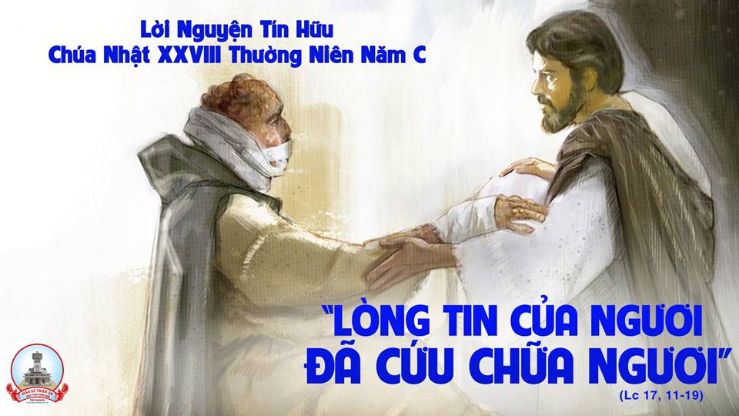

Slide 68
Ca Dâng Lễ
DÂNG LÊN CHÚA
Phanxicô

Slide 69
Tk1: Dâng lên Chúa bánh thơm ly rượu nồng, dâng lên Ngài tiếng hát hòa lệ rơi. Dâng môi cười nắng sớm, dâng tiếng thở đêm dài, dâng lên Ngài tháng ngày bước trong đời.

Slide 70
Đk: Nguyện dâng tương lai ngày mai, tình thương của Chúa dẫn con đi. Tình thương đưa con vút cao qua bao tháng năm không xót xa niềm đau.

Slide 71
Tk2: Dâng lên Chúa trái tim ươm mộng mơ, bao nhiêu lần đã khóc bên trời mưa. Dâng vui buồn sẽ đến, dâng sướng khổ qua rồi, dâng lên Ngài trót một kiếp con người.

Slide 72
Đk: Nguyện dâng tương lai ngày mai, tình thương của Chúa dẫn con đi. Tình thương đưa con vút cao qua bao tháng năm không xót xa niềm đau.

Slide 73
Tk3: Dâng lên Chúa trái tim ai mồ côi, dâng lên Ngài kiếp sống ai lẻ loi. Mong con thuyền ghé bến, vui đến mở ân tình, dâng lên Ngài ước nguyện sẽ vô ngần.

Slide 74
Đk: Nguyện dâng tương lai ngày mai, tình thương của Chúa dẫn con đi. Tình thương đưa con vút cao qua bao tháng năm không xót xa niềm đau.

Slide 75
Ca Dâng Lễ
LỜI TẠ ƠN
Viết Chung

Slide 76
Tk1: Lời tạ ơn dâng lên, vì biết bao công trình Chúa làm. Dâng lên những lời tạ ơn. Dâng lên những lời tạ ơn. Từ biển nước mênh mông Ngài cất lên vũ trụ huy hoàng. Dâng lên những lời tạ ơn. Dâng lên những lời tạ ơn.

Slide 77
Đk: Tạ ơn Chúa chúng con cảm tạ ơn Chúa, đã thương xem chúng con như là dân riêng. Cánh tay Ngài tháng năm ôm ấp giữ gìn, trọn đời con yêu mến cậy tin.

Slide 78
Tk2: Ngài dựng nên sinh linh và đã cho nhân loài giống mình. Dâng lên những lời tạ ơn, dâng lên những lời tạ ơn. Để giải nổi oan khiên Ngài đã cho Con Một xuống trần. Dâng lên những lời tạ ơn. Dâng lên những lời tạ ơn.

Slide 79
Đk: Tạ ơn Chúa chúng con cảm tạ ơn Chúa, đã thương xem chúng con như là dân riêng. Cánh tay Ngài tháng năm ôm ấp giữ gìn, trọn đời con yêu mến cậy tin.

Slide 81
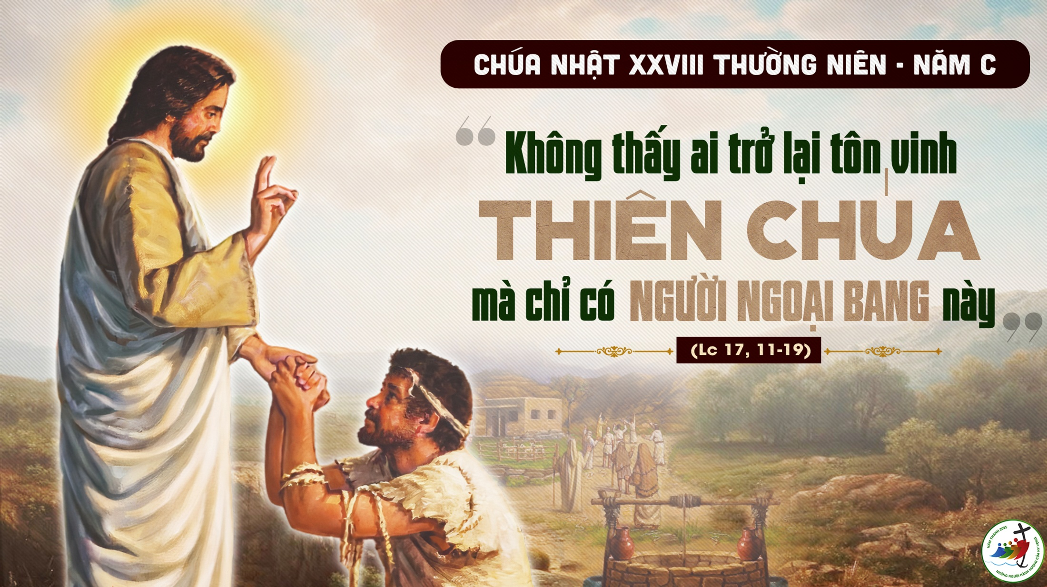

Slide 82
Ca Nguyện Hiệp Lễ
CẢM TẠ YÊU MẾN (Lc. 17)
Lm. Nguyễn Hùng Cường & Viễn Xứ

Slide 83
Tk1: Từ đàng xa Chúa lắng nghe tiếng van xin của mười người cùi. Chạnh lòng thương Chúa chữa lành nói họ trình diện tư tế. Một người đã biết trở lại cảm tạ Chúa đã chữa lành. Và người đó là người xứ Sa-ma-ri-a.

Slide 84
Đk: Cảm tạ yêu mến tình Chúa mãi thiết tha. Dù con hững hờ tình Chúa không nhạt phai. Đời con yếu đuối nguyện Chúa hãy xót thương. Chở che tháng ngày tình Chúa bao nhân từ.

Slide 85
Tk2: Đời trần gian lắm gian truân những đau thương ôi bao đoạn trường. Nhiều người đau yếu cô đơn kẻ tật nguyền khốn khó. Ngài đã đến với thế nhân bàn chân bước khắp mọi miền. Và đôi tay Ngài đã cứu chữa bao tật nguyền.

Slide 86
Đk: Cảm tạ yêu mến tình Chúa mãi thiết tha. Dù con hững hờ tình Chúa không nhạt phai. Đời con yếu đuối nguyện Chúa hãy xót thương. Chở che tháng ngày tình Chúa bao nhân từ.

Slide 87
Tk3: Cuộc đời con đã đi qua biết bao nhiêu ân huệ của Ngài. Từ bình minh tới đêm thâu tất cả là hồng ân Chúa. Ngài dìu dắt bước con đi là đèn soi lối con về. Cả đời con nguyện thành kính hát câu cảm tạ.

Slide 88
Đk: Cảm tạ yêu mến tình Chúa mãi thiết tha. Dù con hững hờ tình Chúa không nhạt phai. Đời con yếu đuối nguyện Chúa hãy xót thương. Chở che tháng ngày tình Chúa bao nhân từ.

Slide 89
Tk4: Ngài vì yêu xuống dương gian sống bên ta không quản nhọc nhằn. Ngài đã thương chữa người què kẻ mù Ngài cho được thấy. Ngài đã hóa bánh ra nhiều để nuôi dưỡng đám dân nghèo. Nguyện đời con thành bài hát mến yêu cảm tạ.

Slide 90
Đk: Cảm tạ yêu mến tình Chúa mãi thiết tha. Dù con hững hờ tình Chúa không nhạt phai. Đời con yếu đuối nguyện Chúa hãy xót thương. Chở che tháng ngày tình Chúa bao nhân từ.

Slide 91
Ca Nguyện Hiệp Lễ
TRỌN ĐỜI CẢM TẠ
La Thập Tự

Slide 92
Tk1: Một hôm mười người phong đã đến xin Ngài, họ kêu : Lạy Giêsu xin dủ lòng thương đến chúng tôi. Chúa thương mến chữa họ khỏi bệnh. Một người trong bọn thấy mình được khỏi liền quay trở lại sấp mình tạ ơn

Slide 93
Đk: Xin cho con nhận ra tình yêu Ngài bao la sâu đậm và thiết tha hơn mẹ và cả cha. Xin cho con trọn đời biết cảm tạ tình Ngài đã thương con chẳng khi nào phai, đã yêu con chẳng khi nào vơi

Slide 94
Tk2: Đời ta là hồng ân của Chúa ban tặng, vầng dương ngày hôm nay với đêm về sao sáng ánh trăng, nơi trần gian sầu buồn chán chường tìm về nơi Ngài với lòng tri ân, vì ai mến Ngài chính Ngài đỡ nâng.

Slide 95
Đk: Xin cho con nhận ra tình yêu Ngài bao la sâu đậm và thiết tha hơn mẹ và cả cha. Xin cho con trọn đời biết cảm tạ tình Ngài đã thương con chẳng khi nào phai, đã yêu con chẳng khi nào vơi

Slide 96
Tk3: Một đêm giữa đồng hoang sương tuyết lạnh lùng, vì yêu mà Giêsu xuống gian trần tựa như thế nhân. Chúa thương mến làm nhiều phép lạ để người gian trần xóa nhòa đau thương, niềm vui trở về suối nguồn yêu đương

Slide 97
Đk: Xin cho con nhận ra tình yêu Ngài bao la sâu đậm và thiết tha hơn mẹ và cả cha. Xin cho con trọn đời biết cảm tạ tình Ngài đã thương con chẳng khi nào phai, đã yêu con chẳng khi nào vơi

Slide 98
Tk4: Nhiều khi cuộc đời ta gian khó dâng đầy, cậy trông tình yêu Chúa chớ ngã lòng ngập trong đắm say, sống năm tháng trọn đời cảm tạ, vì tình yêu Ngài như biển bao la, nhìn xem Máu Ngài đã đổ cho ta.

Slide 99
Đk: Xin cho con nhận ra tình yêu Ngài bao la sâu đậm và thiết tha hơn mẹ và cả cha. Xin cho con trọn đời biết cảm tạ tình Ngài đã thương con chẳng khi nào phai, đã yêu con chẳng khi nào vơi

Slide 100
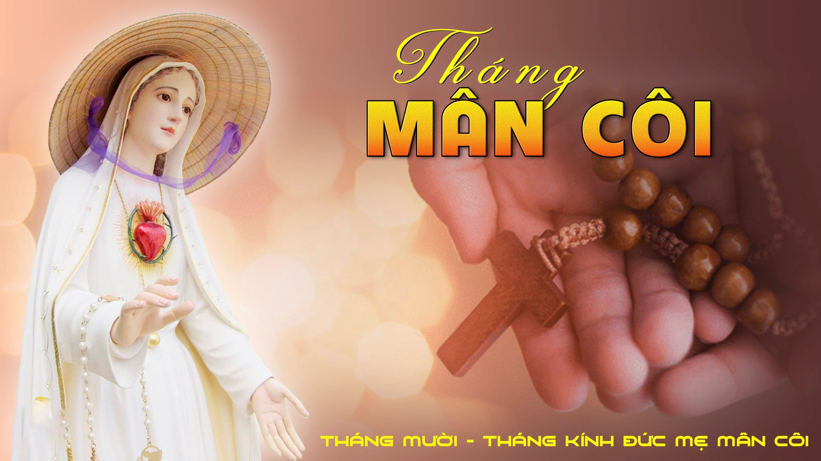

Slide 101
Ca Kết Lễ
Tình Khúc Mân Côi 2
Lm. Phương Anh

Slide 102
Tk1: Từng lời kinh Mân Côi trên đôi môi nhỏ bé. Con thơ nói yêu Mẹ yêu Cha hết tâm tình. Từng cành hoa tươi xinh dâng lên Ngai Trinh Mẫu. Con thơ nói yêu Mẹ lời kinh luôn đậm đà.

Slide 103
Đk: Ma-ri-a, xin nhận lấy cánh hoa tươi Là chuỗi kinh Mân Côi con ngẫm suy trong đời
Ma-ri-a, xin nhận lấy tấm thân con Tựa đóa hoa Mân côi, những đớn đau Mẹ ơi!

Slide 104
Tk2: Từng lời kinh Mân Côi trong tâm tư nhỏ bé. Con thơ kết dâng Mẹ, dâng Cha hết tâm tình
Lòng tràn muôn hương kinh, tâm can con suy ngẫm. Vang câu nói âm thầm, lời yêu thương thật trầm.

Slide 105
Tk3: Từng lời kinh Mân Côi mang trong tim nhỏ bé. Con thơ hiến dâng Mẹ, dâng Cha hết tâm hồn
Từng ngày con tha phương, xa quê hương yêu dấu. Con dâng hết lên Mẹ tình yêu luôn đẹp màu.

Slide 106
Ca Kết Lễ
Nữ Vương Mân Côi
Ns: Hải Linh

Slide 107
Đk: Ngày nay con đến hát khen mừng Mẹ Chúa thiên đàng, dâng ngành Mân côi muôn màu hoa thắm tươi. Lạy Mẹ yêu mến! Lắng nghe lời con hát nhịp nhàng, hoà với cung đàn, xiết bao mừng vui.

Slide 108
**: Ôi Ma-ri-a! Phúc đức no đầy chan hoà, lòng con yêu mến cậy trông thiết tha. Qua cơn gian nan, giữa chốn sa trường nguy biến, xin đưa hồn con tới quê thanh nhàn.

Slide 109
Tk1: Mẹ ơi lời Mẹ thiết tha nài van, con năng ngắm phép Mân côi từ đây. Này con thành tâm mến yêu cậy trông, cao rao phép thánh Mân côi hằng ngày.

Slide 110
Đk: Ngày nay con đến hát khen mừng Mẹ Chúa thiên đàng, dâng ngành Mân côi muôn màu hoa thắm tươi. Lạy Mẹ yêu mến! Lắng nghe lời con hát nhịp nhàng, hoà với cung đàn, xiết bao mừng vui.

Slide 111
**: Ôi Ma-ri-a! Phúc đức no đầy chan hoà, lòng con yêu mến cậy trông thiết tha. Qua cơn gian nan, giữa chốn sa trường nguy biến, xin đưa hồn con tới quê thanh nhàn.

